Slide 1
Herzlich willkommen
Kreisverband ESSEN

Slide 2


Herzlich willkommen
zur
Jahreshauptversammlung
Notes:
Sie haben die Einladung und die Tagesordnung erhalten. Gibt es Ergänzungen oder Änderungswünsche?

Slide 3
VERBAND WOHNEIGENTUM
NORDRHEIN-WESTFALEN E.V.
Ein starker Verband stellt sich vor

Slide 4
Der Verband stellt sich vor
Der VERBAND WOHNEIGENTUM
ist die
bundesweit größte gemeinnützige Verbraucherschutzorganisation für selbstnutzende Wohneigentümer.
Notes:
Wie sie alle schon längst wissen, ist der Verband Wohneigentum mit 310.000 Mitgliedern die größte gemeinnützige Verbraucherschutzorganisation für selbstnutzendes Wohneigentum.

Slide 5
Verband Wohneigentum
Nordrhein-Westfalen e.V.
größter Landesverband im Bundesgebiet
Geschäftsstelle in Dortmund
58 Kreisverbände
ca. 1.400 Gemeinschaften
über 133.000 Mitglieder
Notes:
In Essen haben wir 20 Gemeinschaften mit 849 Mitgliedern und 471 Direktmitglieder. Meist liegt eine bewusste Entscheidung des Mitglieds für die Direktmitgliedschaft vor.
Die Anmeldungen über das Internet haben deutlich zugenommen, aus den Gemeinschaften kommen immer weniger Anmeldungen

Slide 6
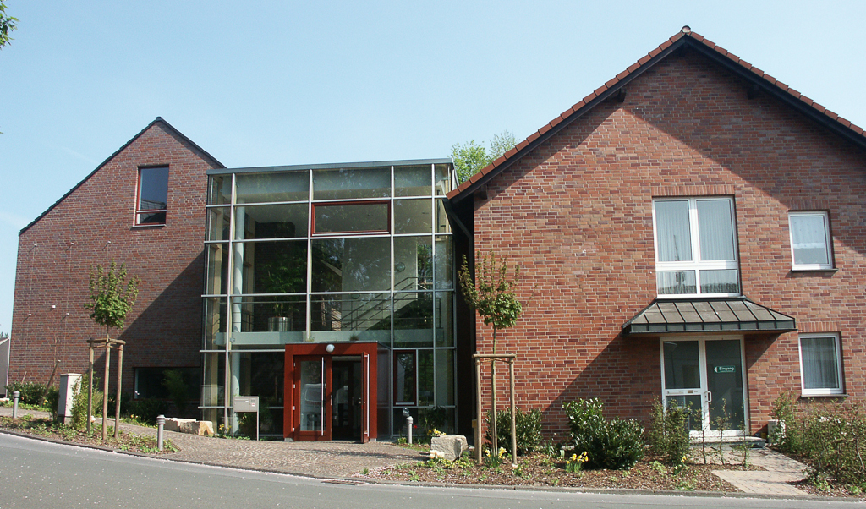
Notes:
Das ist die Geschäftsstelle. Hier trifft sich der Gesamtvorstand NRW, also die Kreisvorsitzenden mit dem Geschäftsführenden Vorstand zweimal im Jahr.

Slide 7
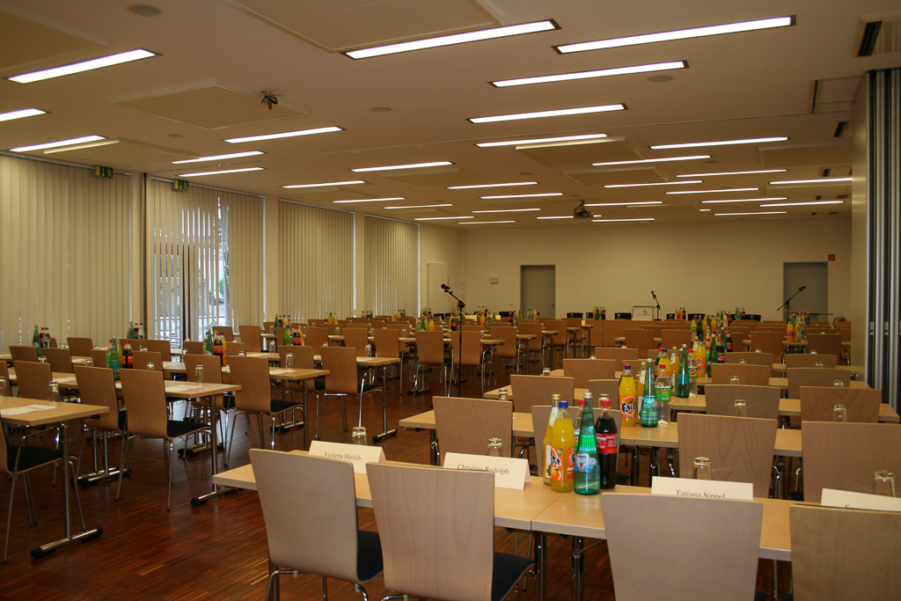
Notes:
So sieht der Tagungsraum aus. Wasser nimmt sich jeder selbst. Ein Mittagsbüfett unterbricht die Versammlung, die in der Regel von 10-14/15 Uhr stattfindet.

Slide 8
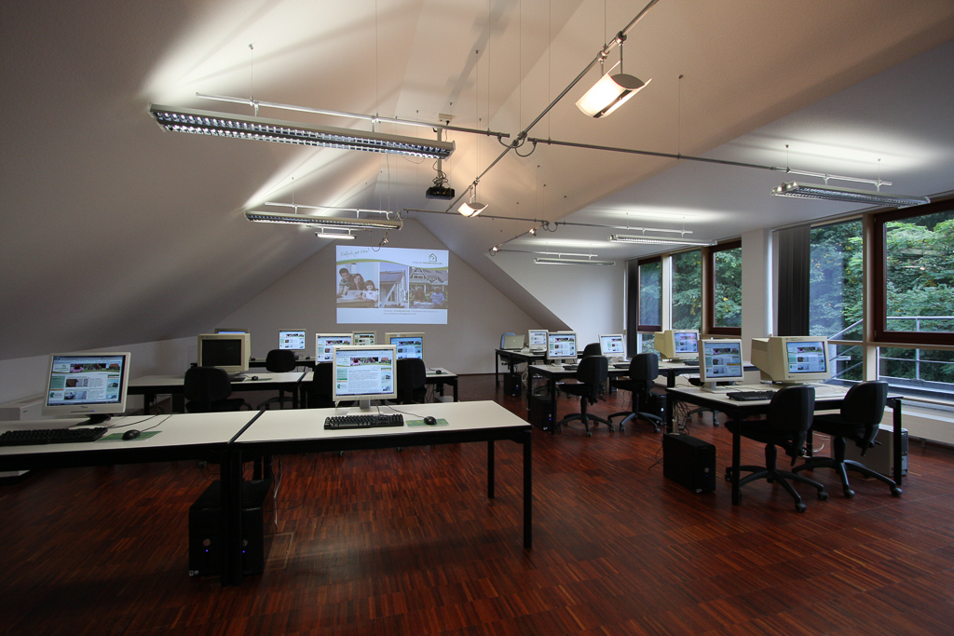
Notes:
An diesen Arbeitsplätzen sind die netten Damen, wenn Sie anrufen und ihr Anliegen vorbringen.

Slide 9
Ziele und Aufgaben
Verband Wohneigentum
Verbraucherschutz
Beratung
Öffentlichkeitsarbeit bei
Land Bund Kreise und Gemeinden
Stärkung der Gemeinschaften
Notes:
Die Ziele und Aufgaben des Verbandes sind nicht nur Verbraucherschutz, Beratung, Weiterbildungsangebote, Stärkung der nachbarschaftlichen Verbundenheit durch die Gemeinschaften vor Ort, sondern auch politisch eine immer wichtigere Wahrnehmung in der Öffentlichkeit zu erzielen und bei den Politikern zu erreichen, was in den letzten Jahren auch gelungen ist. Bei der Abschaffung der Straßenausbaubeiträgen und bei der Wohnungsbaupolitik wurden und wird der Verband gehört und beratend hinzugezogen.
Außerdem sind die Mitglieder durch Gruppen-Versicherungen vor vielen Risiken als Eigenheim-Besitzer geschützt.

Slide 10
Die Leistungen
für die Mitglieder abgeschlossen:
Grundstücks- und Gebäudehaftpflichtversicherung
Bauherrenhaftpflichtversicherung
Rechtsschutzversicherung
in Mitgliedsbeitrag enthalten:
Rechtsberatung
Bauberatung
Energieberatung
Steuerberatung
Notes:
Wie schon anfangs erwähnt hat mich die Beitragserhöhung veranlasst heute diese Päsentation zu zeigen.
Es kommt immer wieder die Frage auf: Was bekomme ich für mein Geld.
Viele Leistungen wurden ausgeweitet, viele Seminare werden in Präsens und Online angeboten, die technische Voraussetzung dafür wurde verstärkt bzw. neu geschaffen.

Slide 11
Weitere Leistungen die im Mitgliedsbeitrag enthalten sind
Hilfe zur Selbsthilfe in allen Gartenfragen
Verbandszeitschrift
„Familienheim und Garten”
Lehrgänge, Seminare
und Fortbildungsveranstaltungen
Notes:
Die Verbandszeitung hat nicht nur interessante Artikel zum Thema Garten, sondern sie informiert über Seminare und wichtige Ereignisse aus dem Landesverband. Ich finde sie lesenswert und ich wünsche mir, dass die Gemeinschaftsleiter ihre Mitglieder überzeugen können die Zeitung auch zu lesen.
Die Seminare wurden durch Webinare erweitert, was großen Zuspruch erfährt.
Viele Teilnehmer melden sich zu den unterschiedlichen Themen an. Ich werde am Ende der Präsentation auf einige, die im April stattfinden hinweisen.
In der Verbandszeitung werden sie näher beschrieben.

Slide 12






Partner
Notes:
Hier sehen sie die Partner des Verbandes auf einen Blick.

Slide 13
Mitgliedschaft
Die Höhe des Mitgliedsbeitrags beträgt:
für Mitglieder in einer Gemeinschaft:
27,- € pro Jahr
für Direktmitglieder:
40,- € pro Jahr
Notes:
Die gezeigten Leistungsfelder sind in dem Beitrag von 27 € enthalten.
Der Beitrag 40 € , den die Direktmitglieder zahlen, beinhaltet das Zusenden der Zeitung und Betreuung der Mitglieder durch die Geschäftsstelle. In den vergangenen Jahren ist die Anmeldung als Direktmitglied stark gestiegen.
Und auch das ist im Beitrag enthalten nächste Seite

Slide 14

Beratungen
Immobilienbewertung
  89,90 Euro für Mitglieder bzw.
  149,90 Euro für Nichtmitglieder
Energieberatung vor Ort
(40,00 Euro)
Schimmelberatung
Photovoltaik-/Solarberatung
Infoveranstaltungen:
Recht, Wohnen, Garten, Sicherheit
Notes:
In den folgenden Folien präsentiere ich kurz die einzelnen Leistungen.

Slide 15

Notes:
Der Verband Wohneigentum präsentiert sich nicht nur in der Zeitung Familienheim und Garten, sondern auch in den Mediatheken Facebook, Youtube- und X --vormals Twitter
besonders bei der Gartenberatung
Nächste Seite

Slide 16
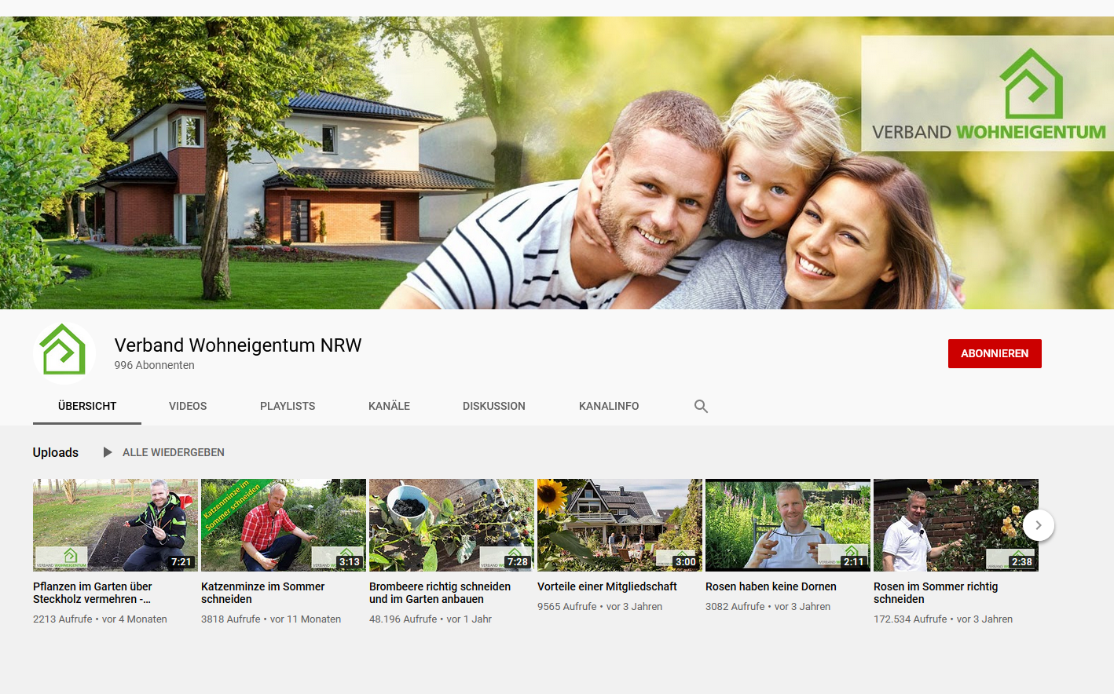
Notes:
Durch viele klein Filme, die
im INTERNET—Auf YOUTUBE – anzusehen sind.
Hier sehen sie einige Bespiele aus der Gartenberatung
Auf die kleinen Felder zeigen

Slide 17
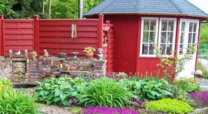
Gartenberatung
Notes:
.
Drei neue Flyer wurden entwickelt.
Bäume für kleine Gärten
Jeder Tropfen zählt- Regenwasser im Hausgarten nachhaltig nutzen
Gärtner in Zeiten des Klimawandels
Ich habe ihnen die Flyer zum Mitnehmen mitgebracht und können bei der Geschäftsstelle kostenlos bestellt werden.

Slide 18

Notes:
Die Gartenberatung hat ein großes Angebot und ist sehr vielfältig, ob zum Obstanbau, Pflanzensetzung oder Rückschnitte oder Baumschnitte
Herr Dahlmann und sein Team haben gut zu tun.
Ein Blick auf die Internetseite hat viele Informationen bereit.

Slide 19
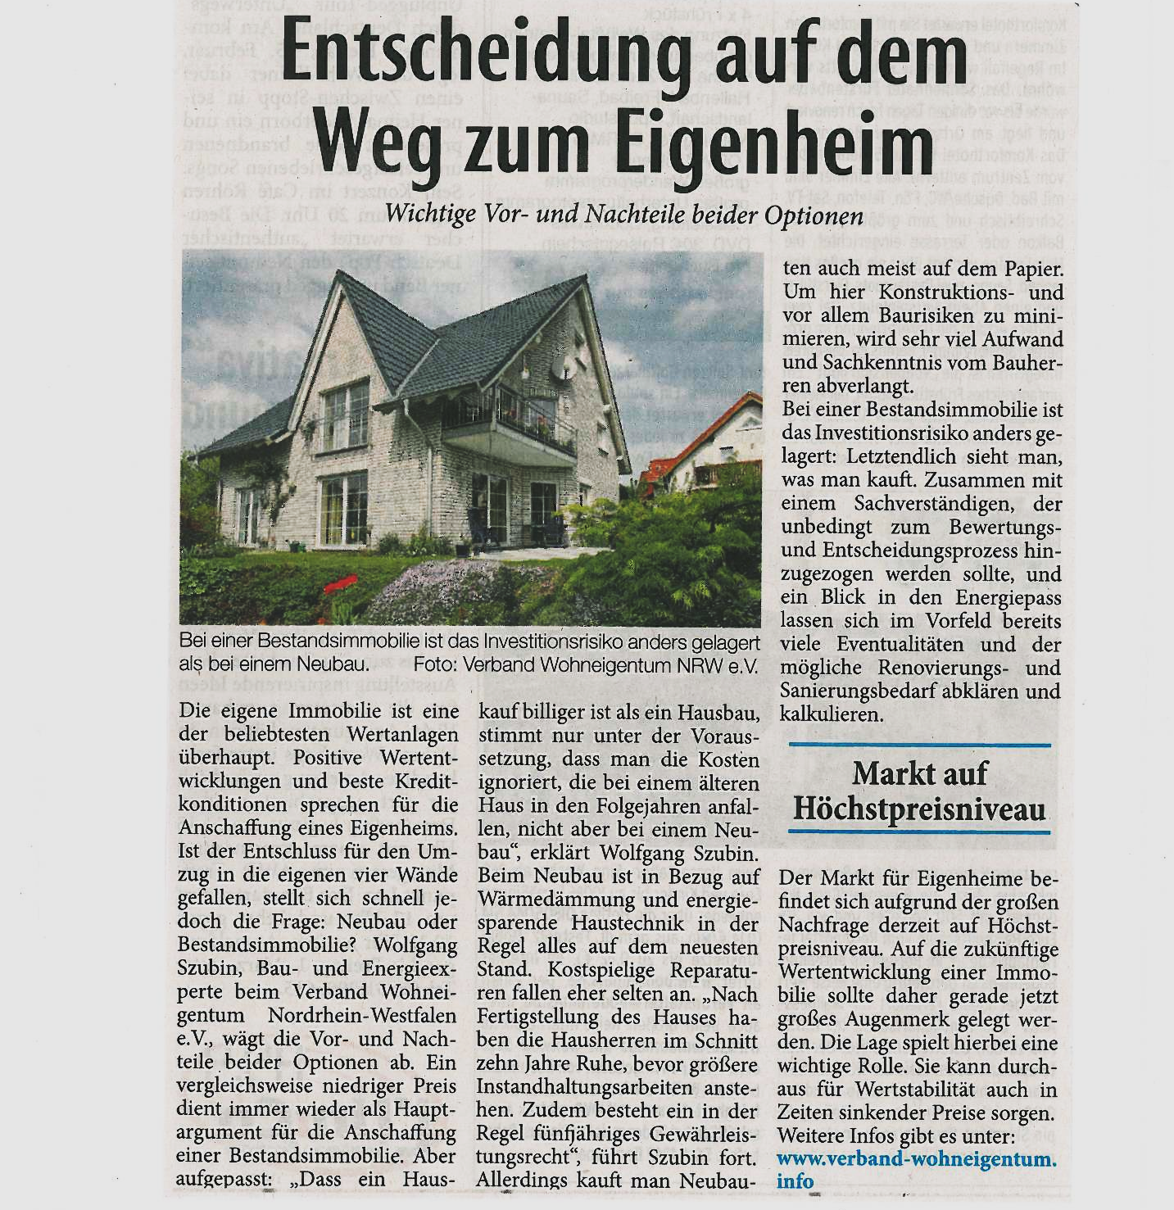
Notes:
Hier ist ein Zeitungsausschnitt, der auf die Beratung zum Eigenheimkauf
Hinweist. Eine Bauberatung ist inzwischen mehrfach in der Woche
In den folgenden Folien gehe ich auf weitere Beratungen und Leistungen ein.

Slide 20

Energie Beratung
Notes:
Bei der Vor-Ort-Energieberatung unseres Kooperationspartners Verbraucherzentrale NRW bekommen sie 50 % des Beratungskosten erstattet. Das bedeutet Sie zahlen der Verbraucherzentrale den vollen Betrag von 40 € und bekommen vom Verband Wohneigentum NRW 20 € erstattet.
Die Erstattungskosten können online beantragt werden und sind auf der Internetseite
Energieberatung zu finden.
Ich habe ihnen auch den neuen Flyer „Heizungswechsel-gut geplant“ zum Mitnehmen mitgebracht.

Slide 21

Solarstromberatung
Notes:
Fachleute der Deutschen Gesellschaft für Sonnenenergie Landesverband NRW beraten Sie, so sich eine Photovoltaikanlage für sie rechnet und ob eine Speicherung sinnvoll ist.

Slide 22
Beratung
    zur Steuerklärung
    rund um Haus und Garten
Notes:
Beratung zur Steuererklärung bezieht sich auf das in der Mitgliedschaft angegebene Haus und Grundstück. Zum Beispiel, Handwerkerkosten, Renovierungskosten bei Hausvermietung oder Einliegerwohnung oder Vermögensübertragung.
Jeden Mittwoch von 16-18 Uhr und nach telefonischer Vereinbarung. Sie ist auf 30 Minuten begrenzt.
Auf dem freien Markt zahlen sie für eine Beratung mehr als 70 €

Slide 23

Rechtsberatung
Notes:
Die Beratung ist ein 30-minütige objektbezogene Beratung, also für das Grundstück und Haus für das die Mitgliedschaft besteht.
Zum Beispiel bei Nachbarschaftsstreit oder bei Abgaben an die Kommune die strittig sind.
Eine Rechtsberatung auf dem freien Markt kostet 200 €

Slide 24
Versicherungen
Im Mitgliedsbeitrag sind enthalten:
Rechtsschutzversicherung für Haus- und Grund
Grundstücks- und Gebäudehaftpflicht incl.
Photovoltaik-Betreiberhaftpflicht
Bauherrenhaftpflicht
(Unter)Mieterhaftpflicht
Häusliche Abwässer-Haftpflicht
Kleintierhaltungshaftpflicht
Notes:
Bei der Rechtsschutzversicherung kann bis zu 500.000€ Vorschuss für Rechtsanwalt und Gutachter gezahlt werden und eine kostenlose Rechtsberatung. Eine Selbstbeteiligung beträgt im Schadensfall 150 €.
Bei Nachbarschaftsstreitigkeiten 300 € und bei Haftplichtfällen 250 € je Schadensfall.

Slide 25
Haftpflichtversicherungen
Grundstücks-und Gebäudehaftpflicht
Bauherrenhaftplicht
Betreiberhaftpflicht bei Photovoltaikanlagen
Unter/Mieterhaftpflicht
Häusliche Abwasser-Haftpflicht
Kleintierhaltung
Notes:
Bei den Versicherungen gelten die Versicherungssumme je Versicherungsfall von 3 Millionen für Personen und 250.00 für Vermögensschäden.
Bei der Kleintierhaltung sind Hunde, Pferde und Rinder ausgeschlossen.

Slide 26
Provinzial Versicherung
Unfallversicherung für Zeitungsausträger und deren Unterverteiler
und ehrenamtliche Gartenberater
Individuelle Versicherungen des Mitglieds
Notes:
Der Verband hat für ganz NRW besondere Vergünstigungen für die Mitglieder des Verbandes ausgehandelt.
Kommt es beim Zeitungsaustragen zu einem Unfall, muss unverzüglich die Geschäftsstelle in Dortmund informieren.

Slide 27
Unfallversicherung
Das Land NRW hat für ehrenamtlich Tätige eine Sammelunfallversicherung abgeschlossen.
Keine namentlich Nennung
Im Schadensfall: Union Versicherungsdienst
Tel: 05231 603-6112
Notes:
Der Verband Wohneigentum hat keine Unfallversicherung für die im Ehrenamt Tätigen abgeschlossen. Das Land NRW hat für Ehrenamtlich Tätige eine Sammelversicherung abgeschlossen.
Ein Merkblatt mit Anschrift, Telefon und email Adresse liegt für sie bereit.

Slide 28

Notes:
Veranstaltungen und Feste feiern im Verein
kostenloses Webinar// am 21.05.2025| 18 bis ca. 20 Uhr
Referent: Hans-Michael Schiller
Eine Checkliste für eine öffentliche Veranstaltung zum Beispiel ein Straßenfest in Essen habe ich zusammengestellt und kann sie bei Bedarf per email verteilen.
Für Veranstaltungen und Straßenfeste gibt eine Checkliste wann was genehmigt, beachtet werden oder angezeigt werden muss.

Slide 29
Hinweise für und bei Veranstaltungen
Gema Konditionen
20 % Rabatt für die Gemeinschaften des Verbandes Wohneigentum
wenn Musik bei Siedlerfesten und Veranstaltungen in der Öffentlichkeit abgespielt wird.
Notes:
Musik die nicht im eigenen Haus oder Garten gespielt wird unterliegt den Gema-Gebühren und müssen angemeldet werden. Ist im Internet einfach auszufüllen.
Unter wohneigentum.nrw/gema finden Sie ein entsprechendes Infoblatt.

Slide 30
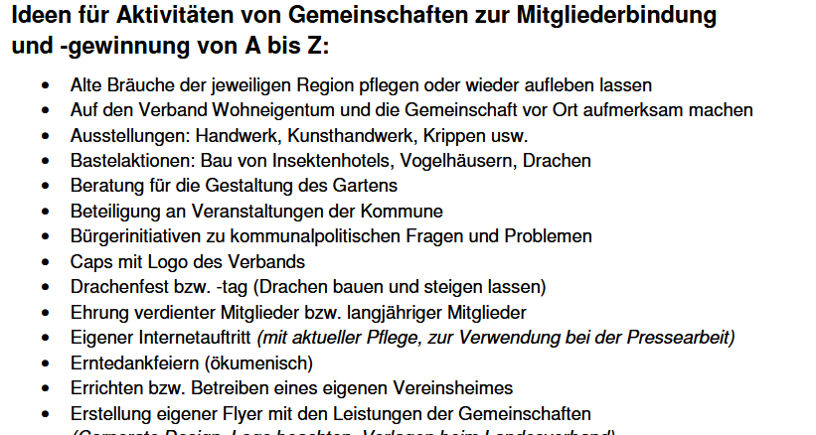
Notes:
Es gibt eine Ideensammlung für Aktivitäten zur Förderung der Gemeinschaft und Mitgliederwerbung.

Slide 31
Mitgliederwerbung vor Ort!
Benutzen Sie die neue Präsentationsmappe
Notes:
Nur ein aktiver, leistungsfähiger Verband hat Zukunft. Nur ein starker
Interessenverband hat Einfluss.
Die Wurzeln unseres Verbands liegen in den Gemeinschaften.
Sie können für ihre Gemeinschaft ein extra Einleger in Dortmund drucken lassen. Sie brauchen nur den von ihnen verfassten Text zur Geschäftsstelle schicken und eine entsprechende Anzahl von Mappen bestellen.

Slide 32
Verband Wohneigentum im Internet
www.wohneigentum.nrw
www.gartenberatung.de
www.vwnrw.de
www.DAVOweb.de
www.wohneigentum.nrw/Veranstaltungen
Notes:
Auf diesen Internetseiten finden sie alle hier gezeigten Leistungen zum Nachlesen und Vervollständigen auch teilweise zum Ausdrucken.
Hinweisen will ich auch die zahlreichen Seminare und die Bestellung des Newsletter. Zum Beispiel findet am 2. April ein Webseminar zum Thema

Slide 33
Webseminar
24.3. Datenschutz in der Gemeinschaft
2.4. Kein oder nicht ausreichend besetzter Vorstand
9.4. Haftung im Verein
21.5. Veranstaltung und Feste feiern
        18.00 bis 20.00 Uhr Online
Notes:
Herr Schiller und weitere Fachleute bieten diese Seminare an.
Anmeldung ist erforderlich, Zugangsdaten werden direkt zu gesendet.

Slide 34
Vielen Dank
  für Ihre Aufmerksamkeit

